Slide 1
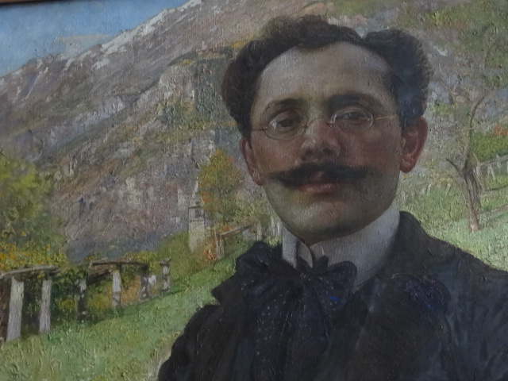
GABRIELE LINCIO

Slide 2
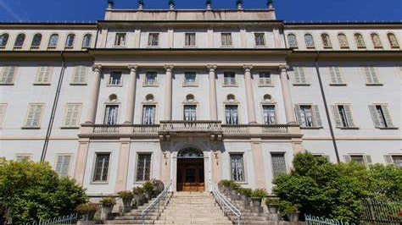
Collegio Mellerio Rosmini

Slide 3
Collegio Mellerio Rosmini

Slide 4
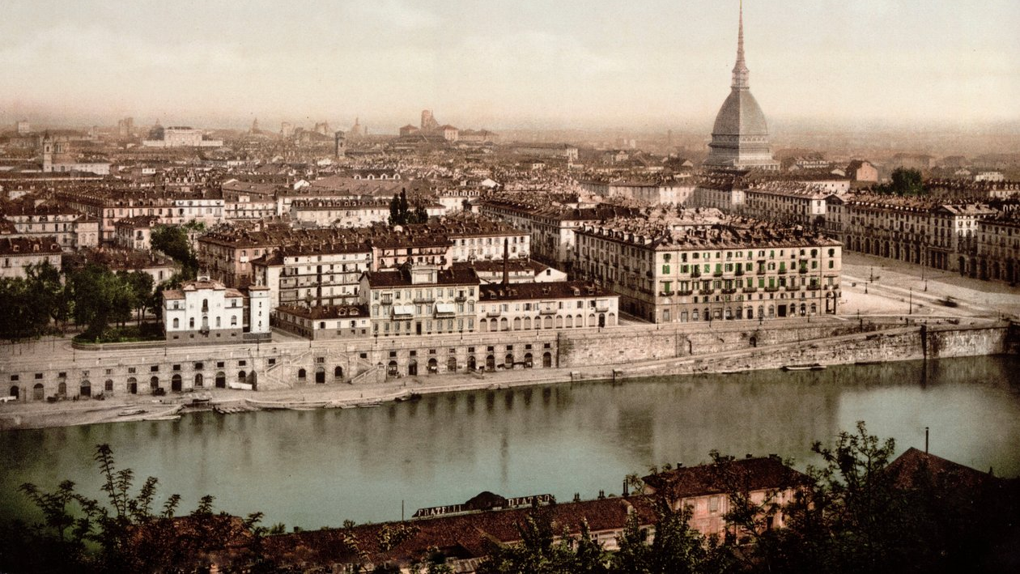

Slide 5
Giorgio Spezia
(1842 – 1911)

Slide 6
Freiberg

Slide 7
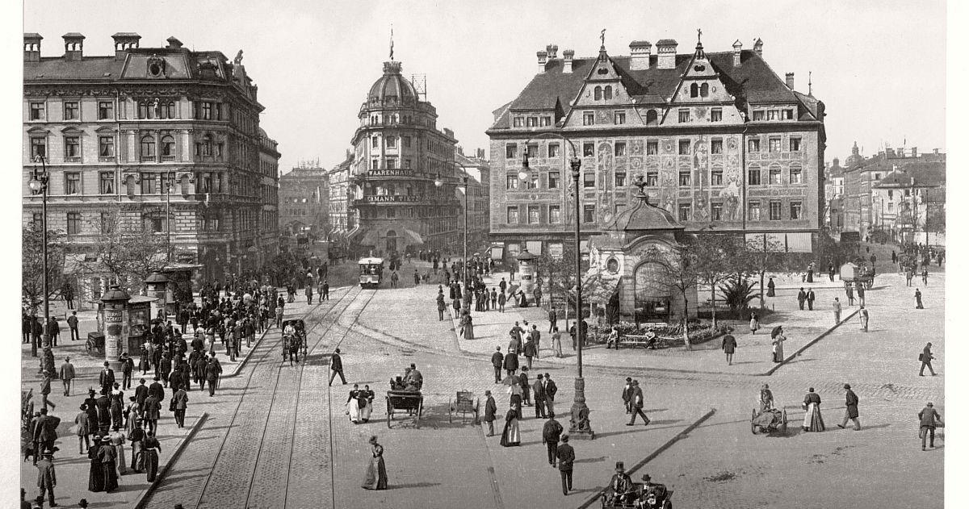
Monaco di Baviera

Slide 8
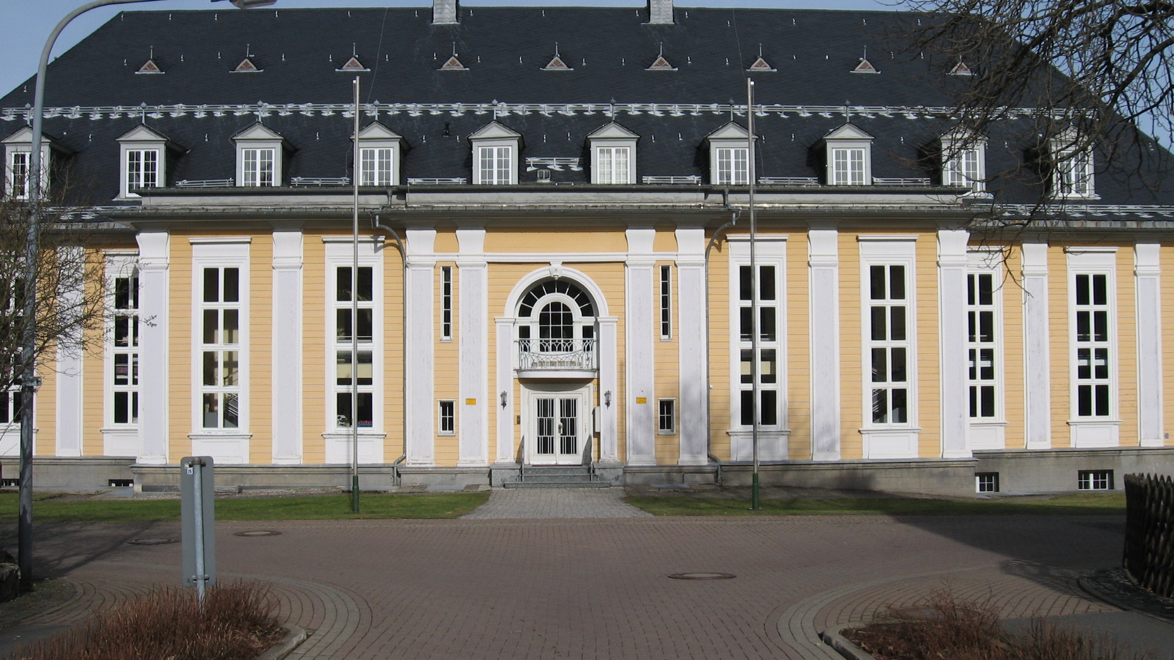
Clausthal (Bassa Sassonia)

Slide 9
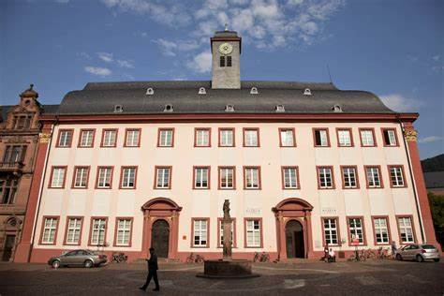
Heidelberg

Slide 10
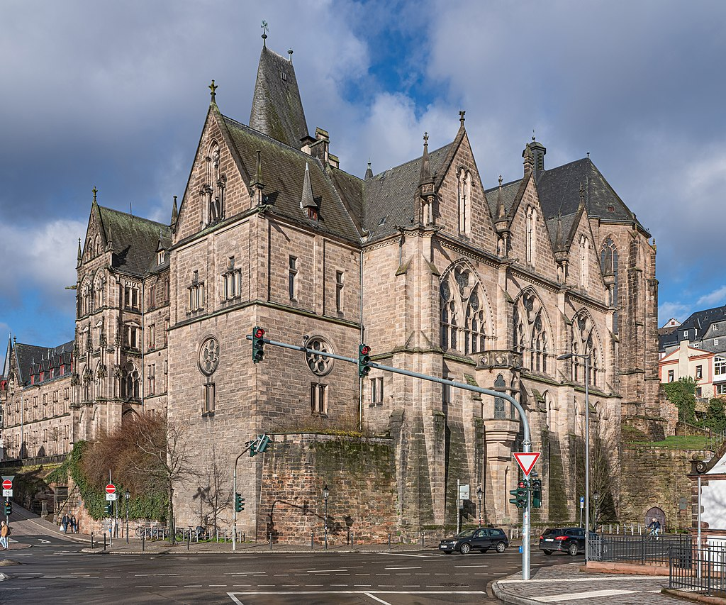
Marburgo

Slide 11
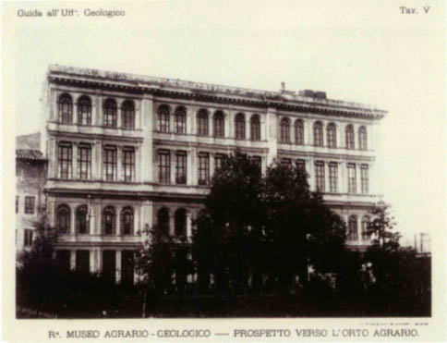
Roma

Slide 12
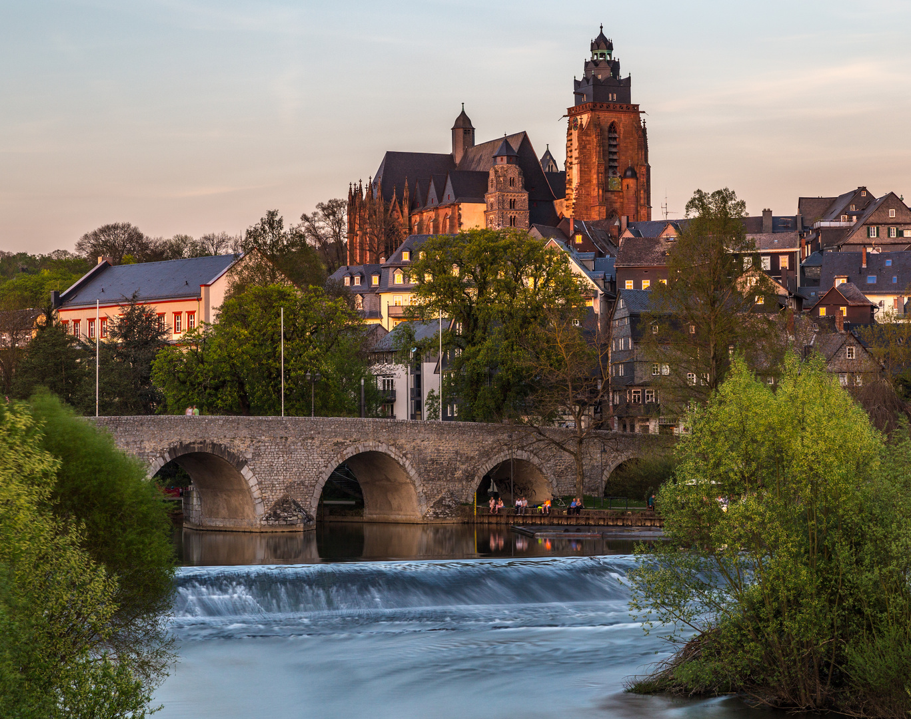
Wetzlar

Slide 13
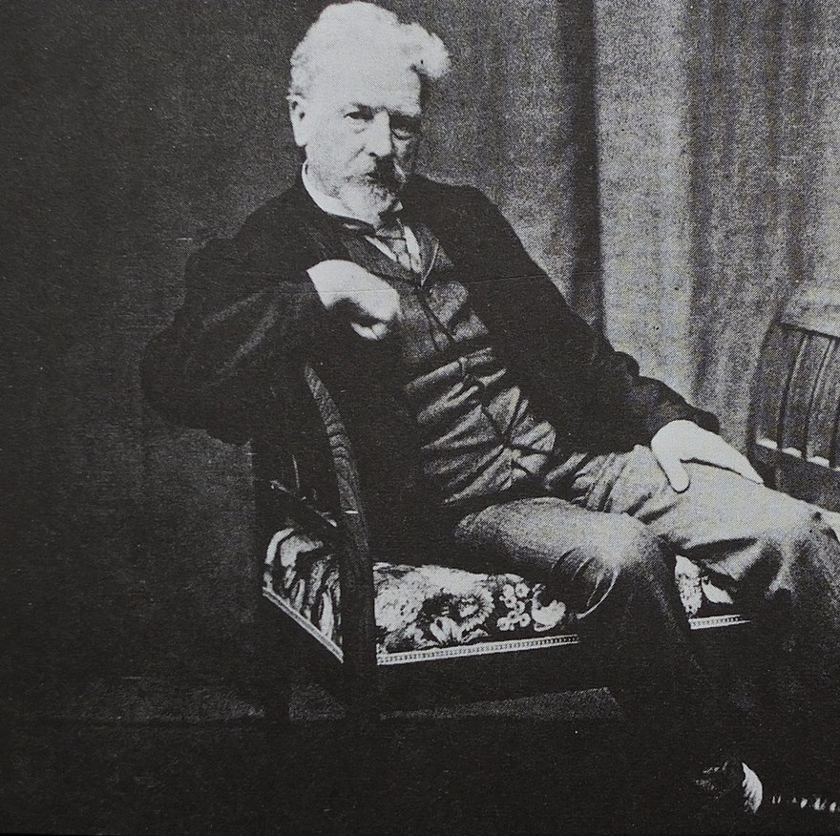
Ernst Leinz (1843-1920)

Slide 15
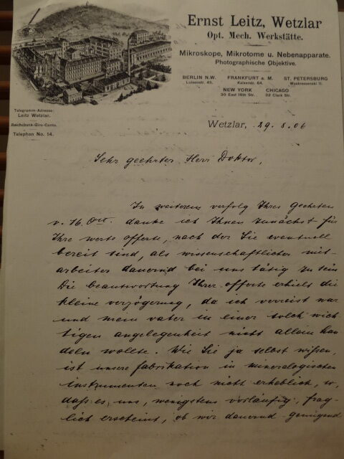

Slide 16
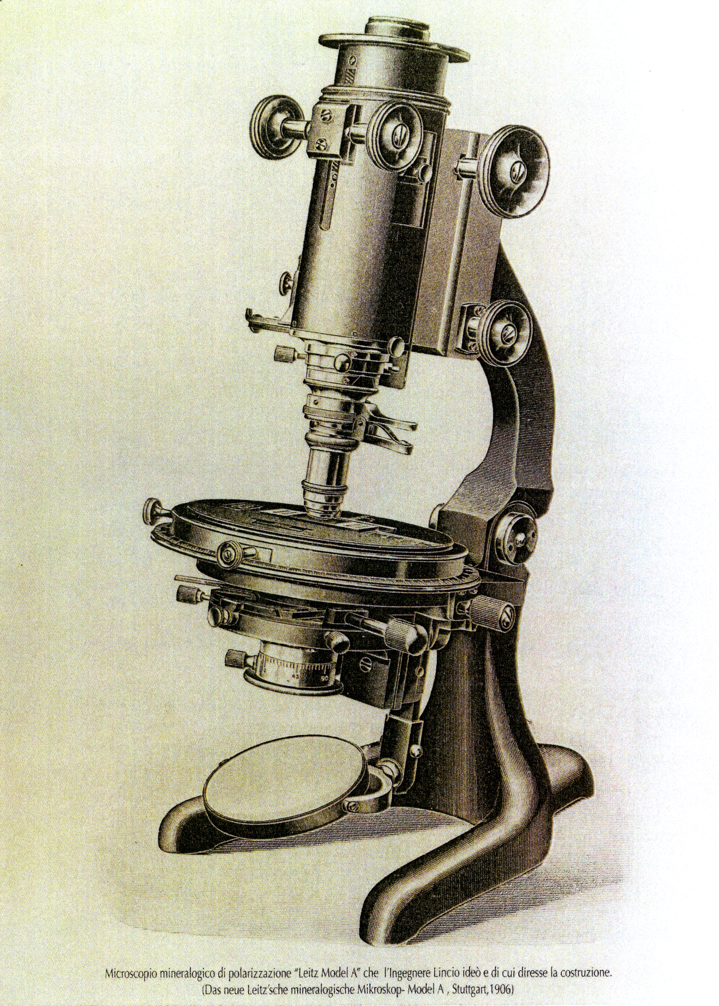

Slide 18
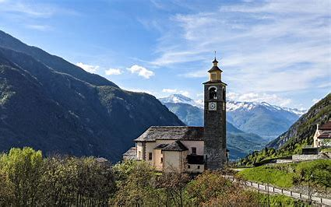
Mozzio di Crodo

Slide 19
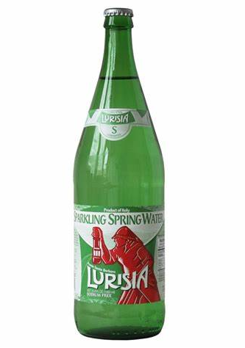
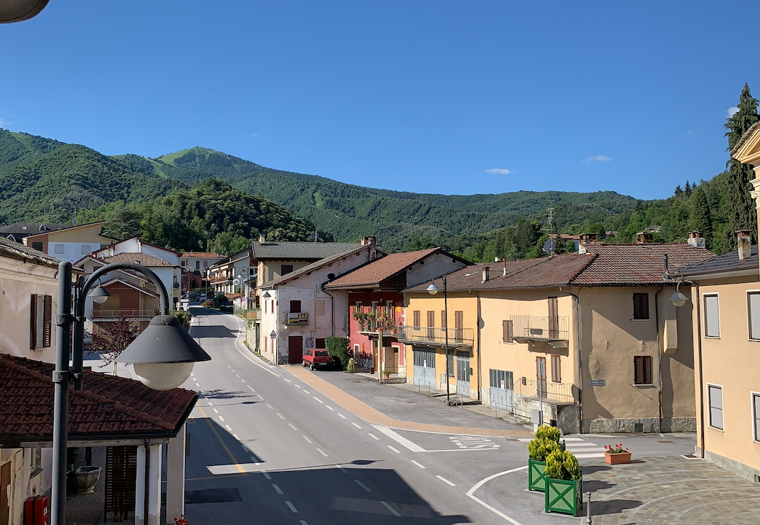
Lurisia

Slide 20
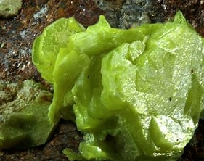
Autunite

Slide 21
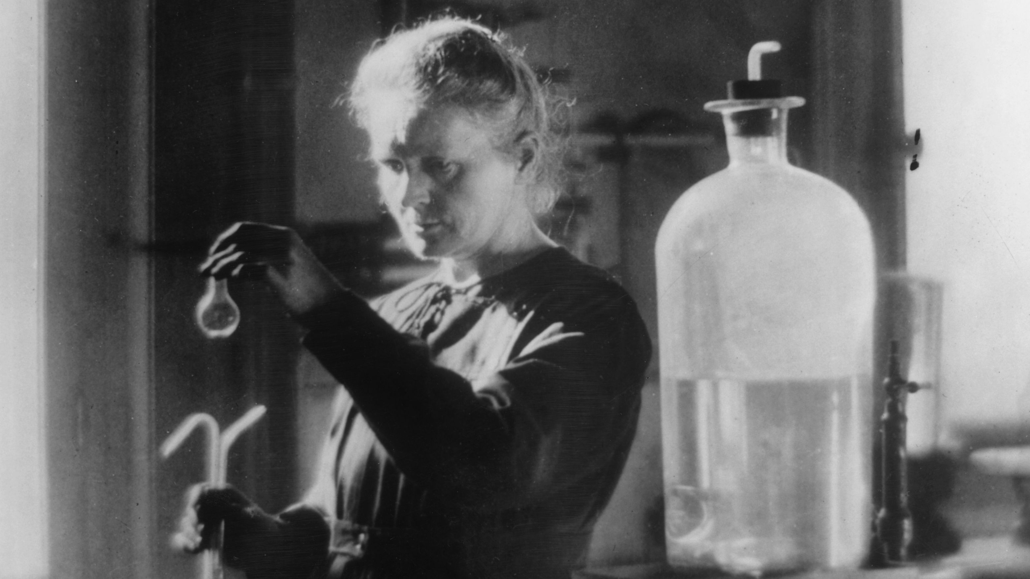
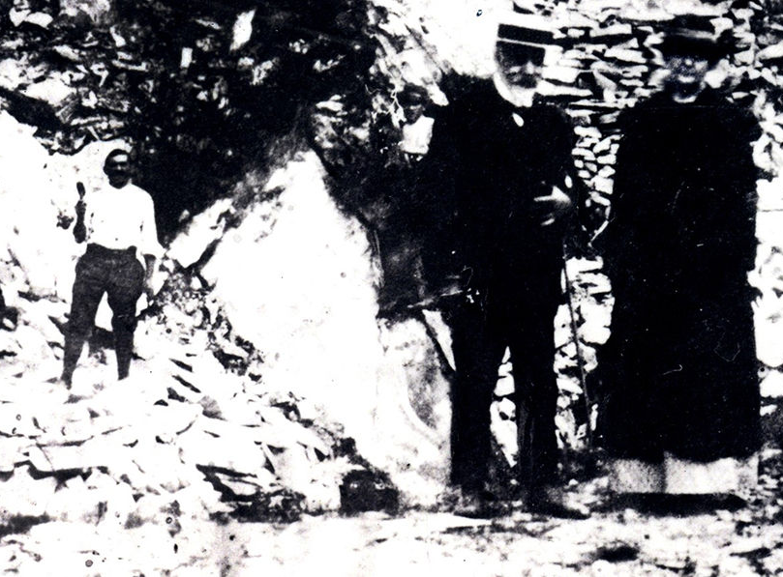
Marie Curie

Slide 22
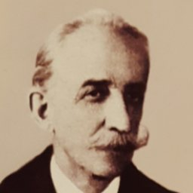
Alberto Pelloux 339

Slide 23
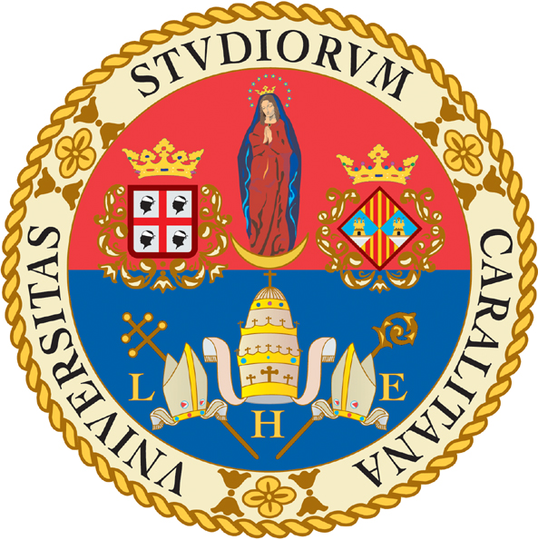
Cagliari

Slide 24
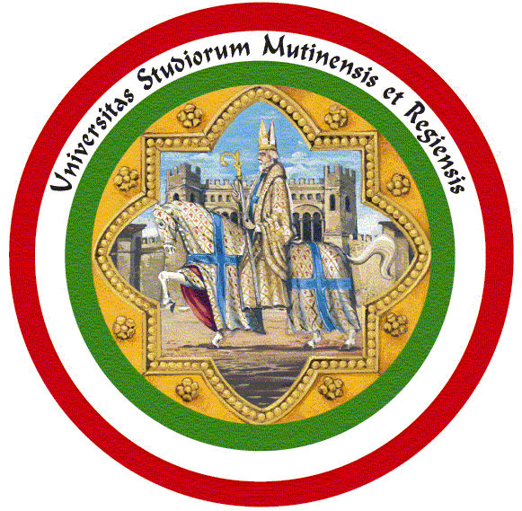
Modena

Slide 25
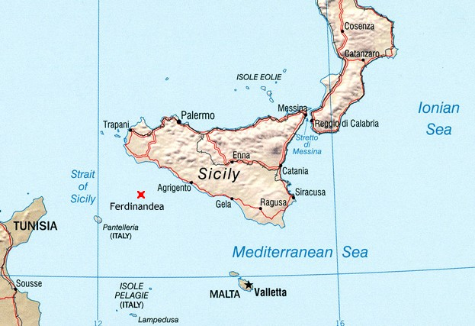
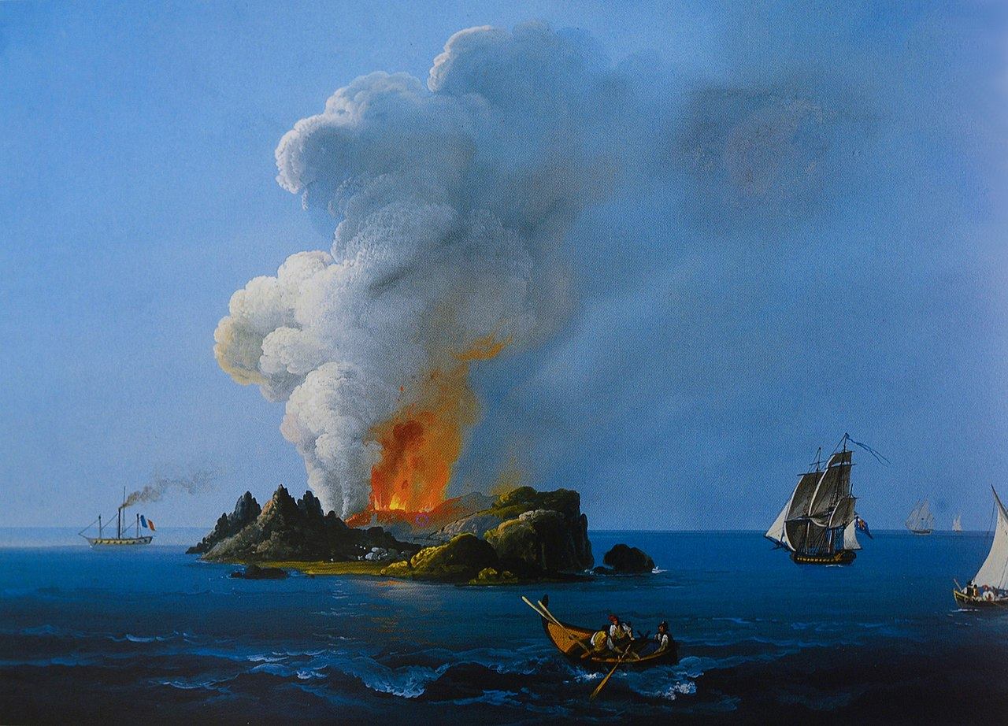

Slide 26
Giulia, Nerita, Corrao, Hotham, Graham, Sciacca, Ferdinandea… Tanti nomi per un’isola che non c’è

Slide 27
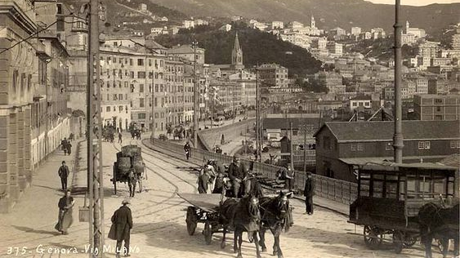
Genova
Notes:
3

Slide 28
- Del Rutilo dell’Alpe Veglia (Torino,1904) - Sul Berillo della Vall’Antoliva e di Cosasca (Torino,1905) - Di alcuni minerali dell’Alpe Veglia (Torino,1910) - Le esperienze geochimiche di Giorgio Spezia (Pavia,1910) - D’una Dolomite ferrifera del traforo del Sempione (Torino,1911) - Einschlusse im Granit von Roccapietra – Bassa Valsesia (Stuttgart,1911) - Cianite dell’Alpe Veglia (Genova,1928) - Di un giacimento di minerali dell’Ortogneiss del Monte Colmine – Varzo-Ossola (Modena,1929)

Slide 29
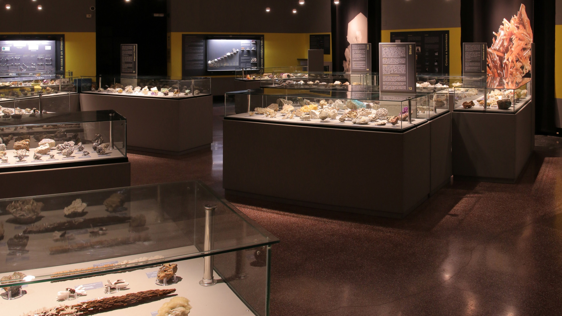
Museo di Storia Naturale “G. Doria” - Genova

